Slide 1
Свет и тень в изображении головы человека

Slide 2
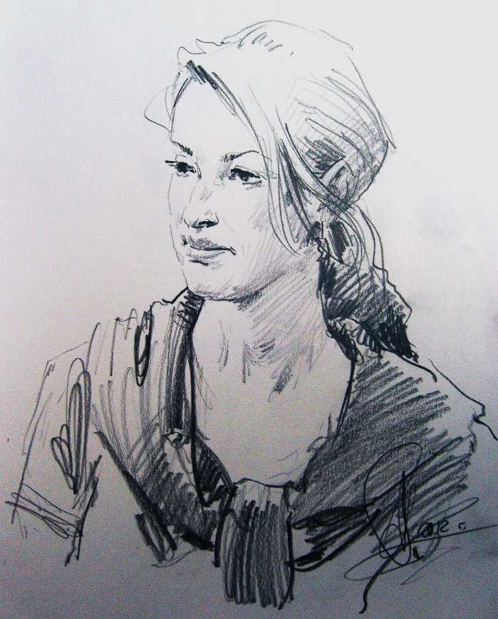
Что такое портрет?
Портрет – жанр изобразительного искусства, изображение одного человека или группы людей, передача внешнего, индивидуального сходства, характера человека и его духовный мир.

Slide 3
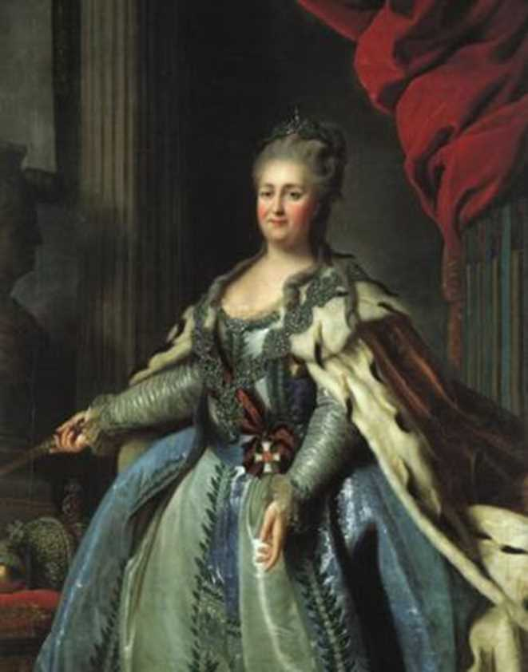
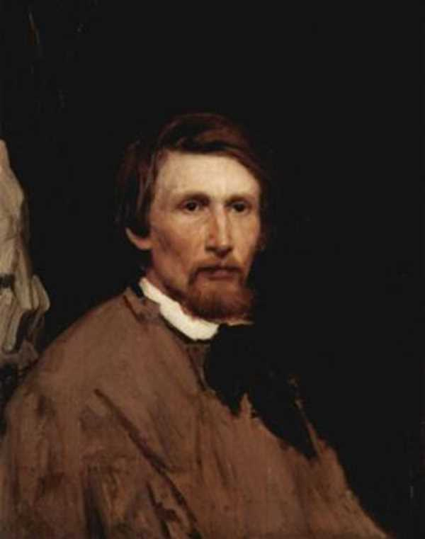
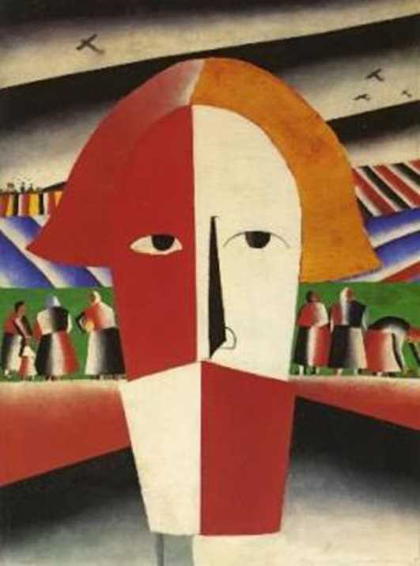
Какой из этих портретов парадный?

Slide 4
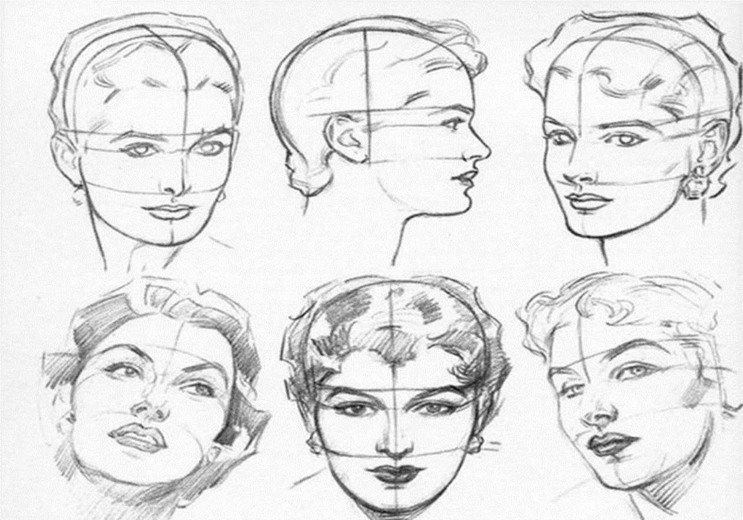
Ракурс − это творческий инструмент, а не правило и аксиома

Slide 5
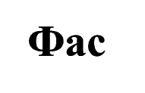
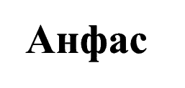
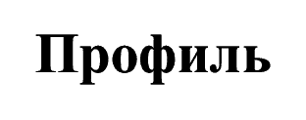
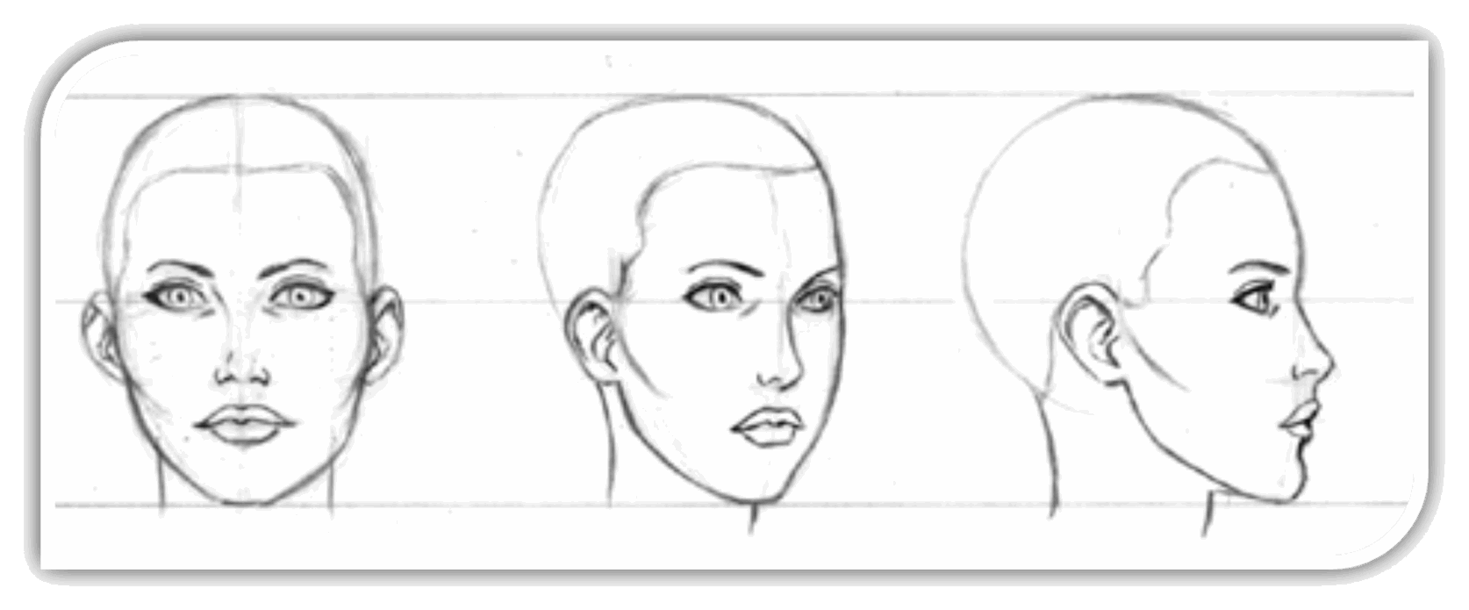
Ракурс простыми словами − это вид на объект под определённым углом

Slide 6
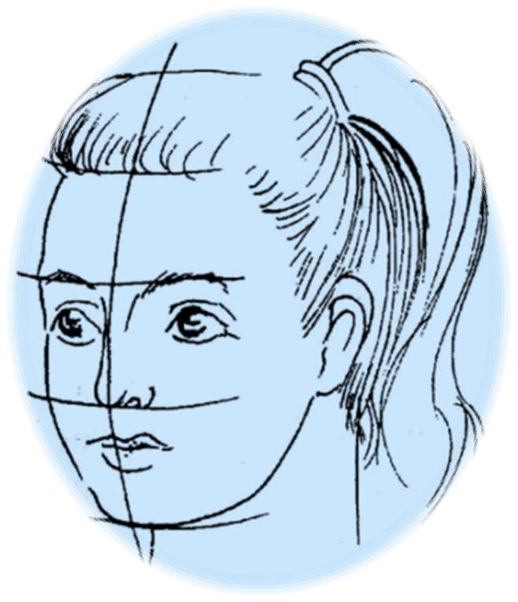
Основные правила
Все линии построения - дугообразны.
При повороте головы все пропорции дальней части становятся меньше ближней части.

Slide 7
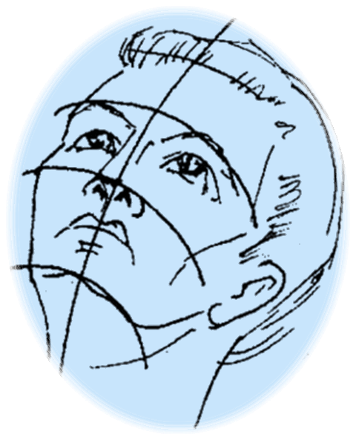
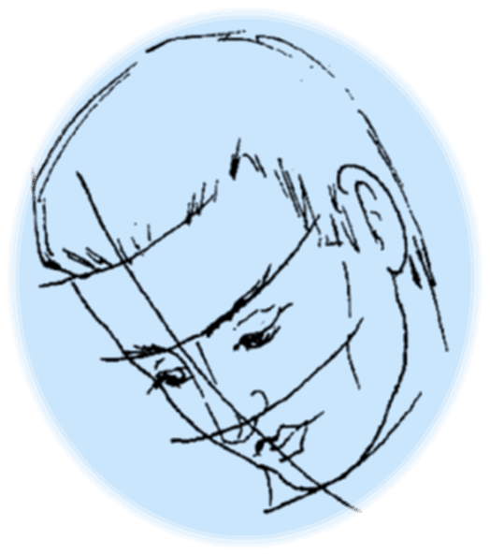
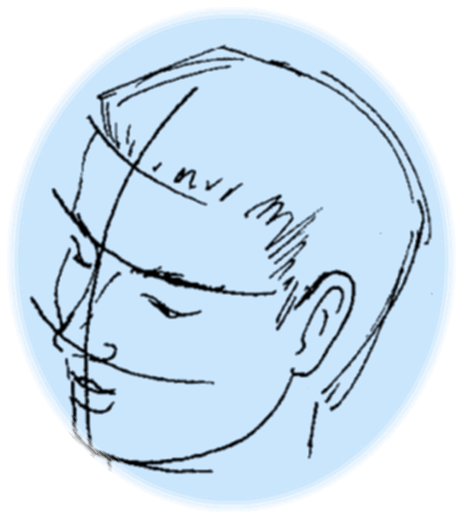
Основные правила
При наклоне головы вверх, вниз, в сторону
дуги основных линий выгнуты соответственно.

Slide 8
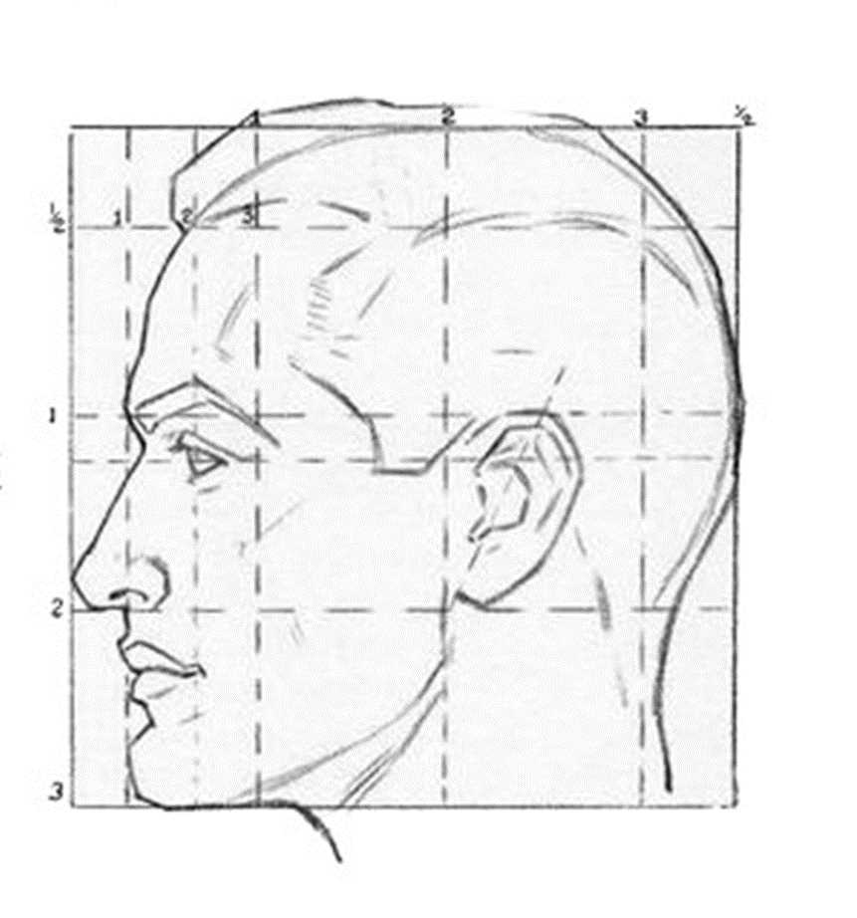
Построение головы человека в профиль

Slide 10
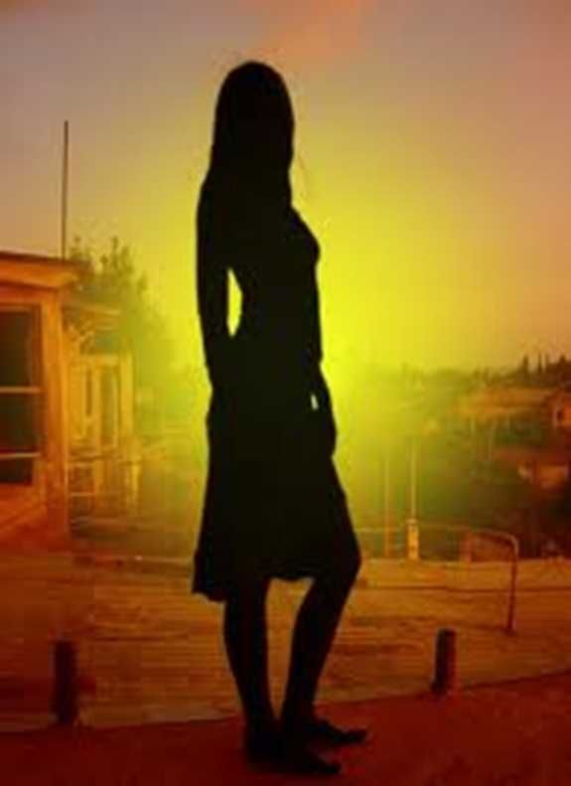
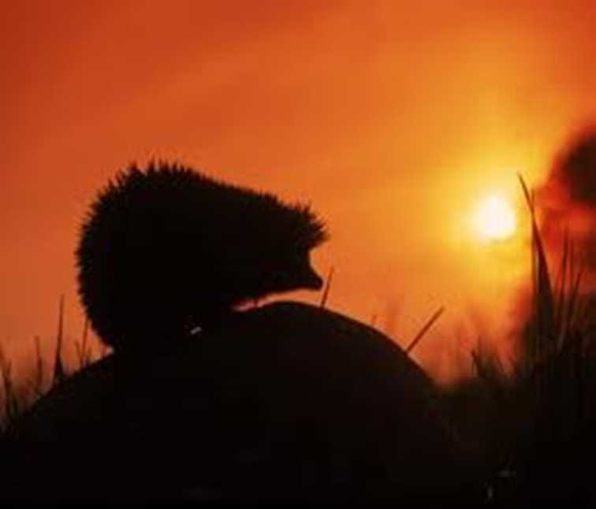
Все предметы против света имеют форму силуэта

Slide 11
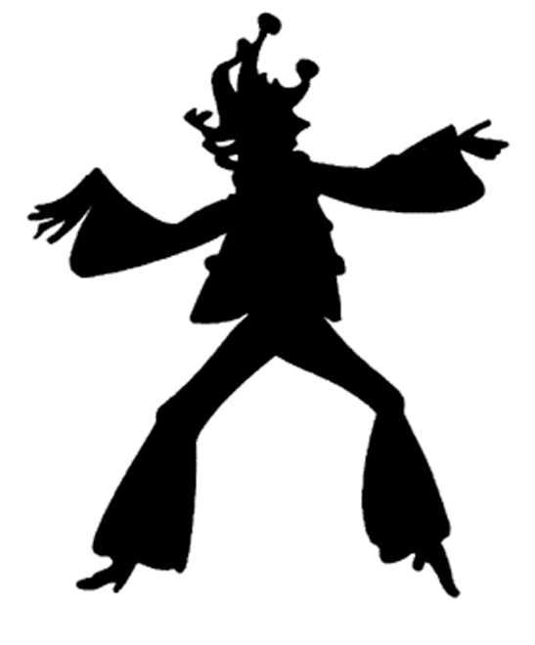
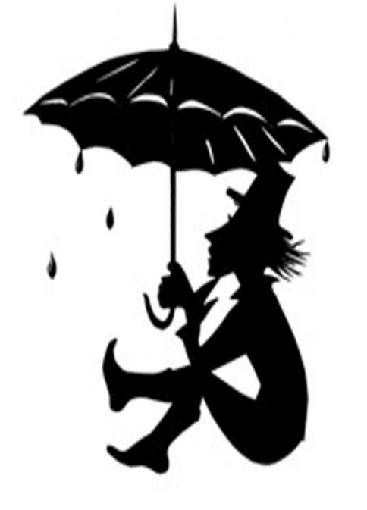
Силуэт - изображение предмета, подражающее тени, производимой им на плоской поверхности при солнечном или огненном освещении, т. е. такое, в котором обозначается только очертание предмета, а он сам представляется однообразным черным пятном

Slide 12
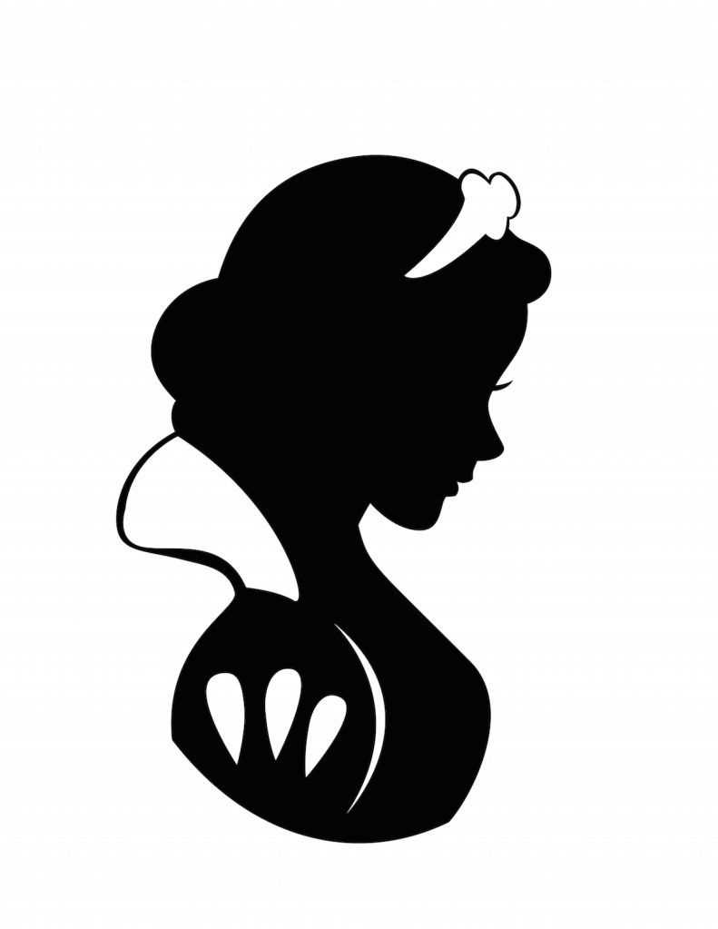
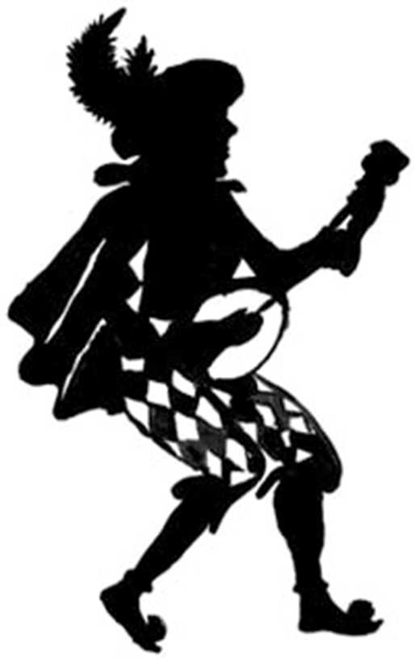
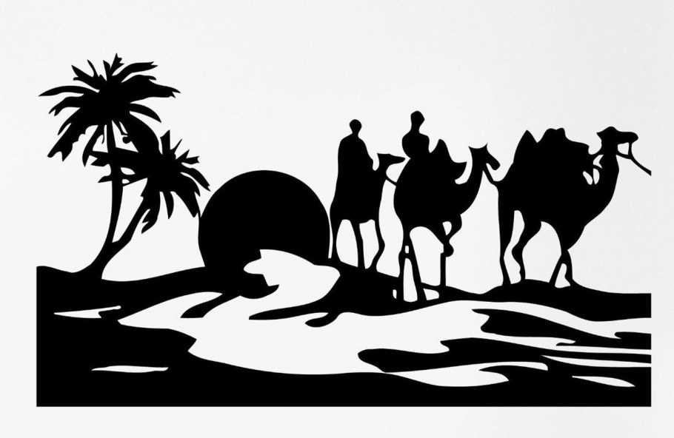
В технике силуэта можно встретить портрет, фигуру, жанровую зарисовку, батальную сцену, пейзаж, архитектурный мотив, декоративную композицию, иллюстрацию. Любимый жанр силуэта во все времена - портрет

Slide 13
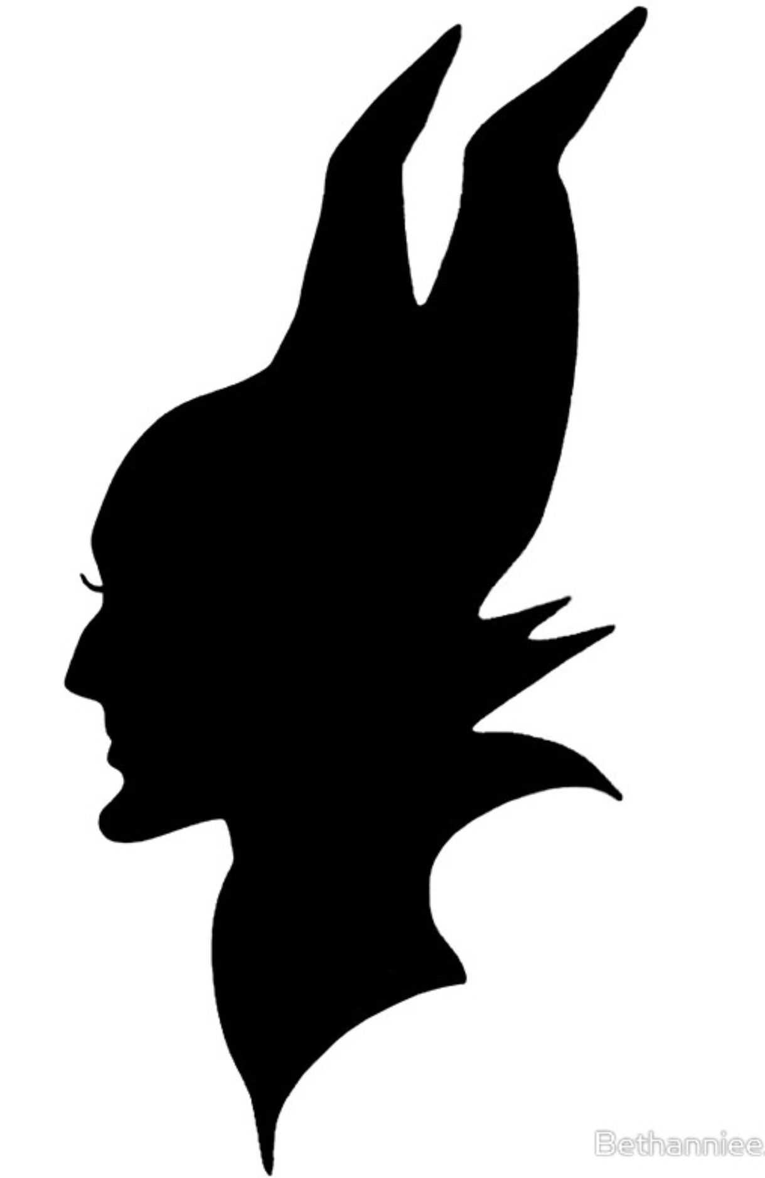
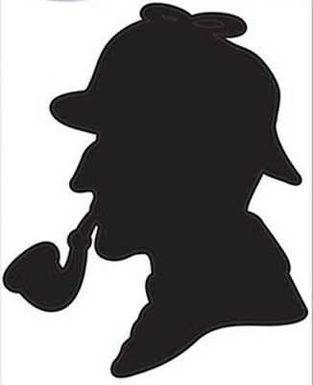
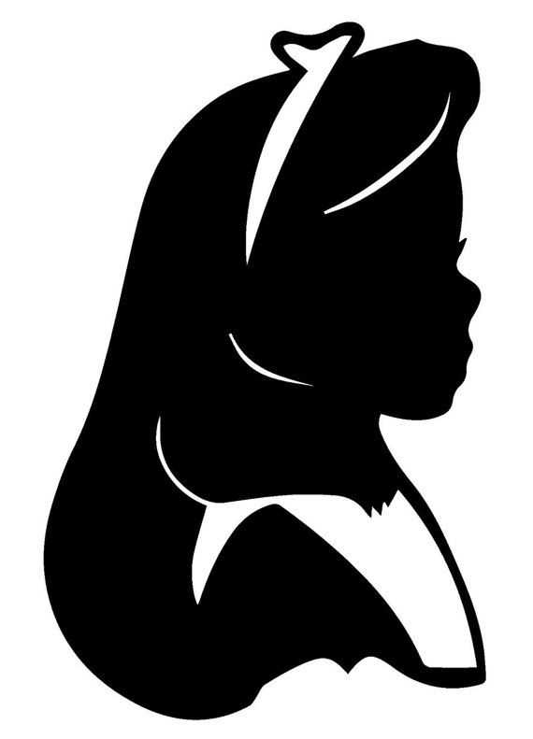
Практическая работа: Изобразить портрет сказочного персонажа (профиль)

